Slide 1
精度検証

Slide 2


分類精度の検証方法
accuracy
・性別を当てましょう
or

Slide 3
分類精度の検証方法
accuracy
・性別を当てましょう
・100人中99人当てました=99%
or

Slide 4
分類精度の検証方法
accuracy
・性別を当てましょう
・100人中99人当てました=99%
or
・・・
対象とする母集団の99%が女性だったら？

Slide 5

分類精度の検証方法
accuracy
・性別を当てましょう
・100人中99人当てました=99%
or
・・・
対象とする母集団の99%が女性だったら？
精度99%
全て女性と判別するAI

Slide 6
分類精度の検証方法
True, False, Positive, Negative
本当の値
正例(1)
負例(0)
Positive
予測した値
Negative

Slide 7
分類精度の検証方法
True, False, Positive, Negative
本当の値
正例(1)
負例(0)
真
 | 真
Positive
予測した値
Negative

Slide 8
分類精度の検証方法
True, False, Positive, Negative
本当の値
正例(1)
負例(0)
真 | 偽
偽 | 真
Positive
予測した値
Negative

Slide 9
分類精度の検証方法
True, False, Positive, Negative
本当の値
なぜ大切か？
正例(1)
負例(0)
真陽性 TP True Positive | 偽陽性 FP False Positive
偽陰性 FN False Negative | 真陰性 FN True Negative
病気を診断する場合
・病気である人に、病気でないと診断する
・病気でない人に、病気だと診断する
Positive
予測した値
Negative

Slide 10
分類精度の検証方法
True, False, Positive, Negative
本当の値
なぜ大切か？
正例(1)
負例(0)
真陽性 TP True Positive | 偽陽性 FP False Positive
偽陰性 FN False Negative | 真陰性 FN True Negative
病気を診断する場合、
どちらの誤診を避けたいか？
・病気である人に、病気でないと診断する
・病気でない人に、病気だと診断する
Positive
予測した値
Negative

Slide 11
分類精度の検証方法
True, False, Positive, Negative
本当の値
なぜ大切か？
正例(1)
負例(0)
真陽性 TP True Positive | 偽陽性 FP False Positive
偽陰性 FN False Negative | 真陰性 FN True Negative
病気を診断する場合、
どちらの誤診を避けたいか？
・病気である人に、病気でないと診断する
・病気でない人に、病気だと診断する
Positive
予測した値
Negative
偽陰性を下げたい

Slide 12
分類精度の検証方法
Precision, Recall
本当の値
正例(1)
負例(0)
真陽性 TP True Positive | 偽陽性 FP False Positive
偽陰性 FN False Negative | 真陰性 FN True Negative
Positive
予測した値
Negative

Slide 13
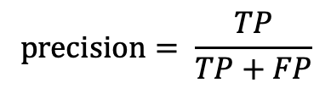
分類精度の検証方法
Precision, Recall
Precision(適合率)
本当の値
$$precision= \frac{TP}{TP+FP}$$
正例(1)
負例(0)
真陽性 TP True Positive | 偽陽性 FP False Positive
偽陰性 FN False Negative | 真陰性 FN True Negative
予測したものの中で、何%的中できるか？
Ex) 営業の電話リストなど
Positive
予測した値
Negative

Slide 14
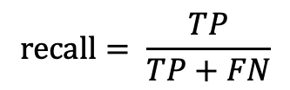
分類精度の検証方法
Precision, Recall
Precision(適合率)
本当の値
$$precision= \frac{TP}{TP+FP}$$
正例(1)
負例(0)
真陽性 TP True Positive | 偽陽性 FP False Positive
偽陰性 FN False Negative | 真陰性 FN True Negative
予測したものの中で、何%的中できるか？
Ex) 営業の電話リストなど
Positive
予測した値
Recall(再現率)
$$recall= \frac{TP}{TP+FN}$$
Negative
正例の中で、何%的中できるか？
Ex) 病気の診断など

Slide 15
分類精度の検証方法
Precision, Recall
Precision(適合率)
本当の値
$$precision= \frac{TP}{TP+FP}$$
正例(1)
負例(0)
真陽性 TP True Positive | 偽陽性 FP False Positive
偽陰性 FN False Negative | 真陰性 FN True Negative
予測したものの中で、何%的中できるか？
Ex) 営業の電話リストなど
Positive
予測した値
Recall(再現率)
$$recall= \frac{TP}{TP+FN}$$
Negative
正例の中で、何%的中できるか？
Ex) 病気の診断など

Slide 16

分類精度の検証方法
F1-score
$$F1= \frac{2}{\frac{1}{precision}+\frac{1}{recall}}= \frac{2TP}{2TP+FP+FN}$$
Precision, Recall両方とも100%だと、F1は1に近づく
どちらかが、非常に悪い（1%など）だと、F1は0に近づいていく
Precision, Recall両方ともをバランス良く満たすことが検証できるため、
実務にも良く活用されている

Slide 17
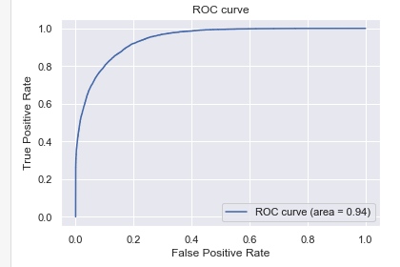
分類精度の検証方法
ROC (Recall Operating Characteristic) Curve
本当の値
正例(1)
負例(0)
真陽性 TP True Positive | 偽陽性 FP False Positive
偽陰性 FN False Negative | 真陰性 FN True Negative
Positive
予測した値
Negative
FP, TPを、スコアの閾値ごとにプロットしたもの
詳細は、実装のレッスンで解説

Slide 18
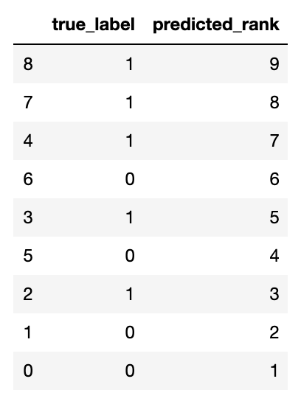
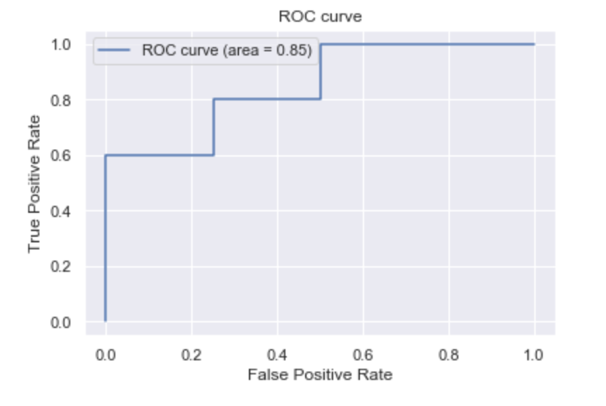
分類精度の検証方法
ROC-AUC (Area Under a Curve)

Slide 19
分類精度の検証方法
ROC-AUC (Area Under a Curve)
閾値

Slide 20
分類精度の検証方法
ROC-AUC (Area Under a Curve)
閾値

Slide 21
分類精度の検証方法
ROC-AUC (Area Under a Curve)
閾値

Slide 22
分類精度の検証方法
ROC-AUC (Area Under a Curve)
閾値

Slide 23
分類精度の検証方法
ROC-AUC (Area Under a Curve)
ROC Curveの面積
AUCと呼ばれ、実務でも良く利用される指標
実装のレッスンにて詳細を説明し、実際に計算してみます

Slide 24
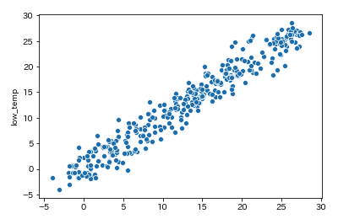
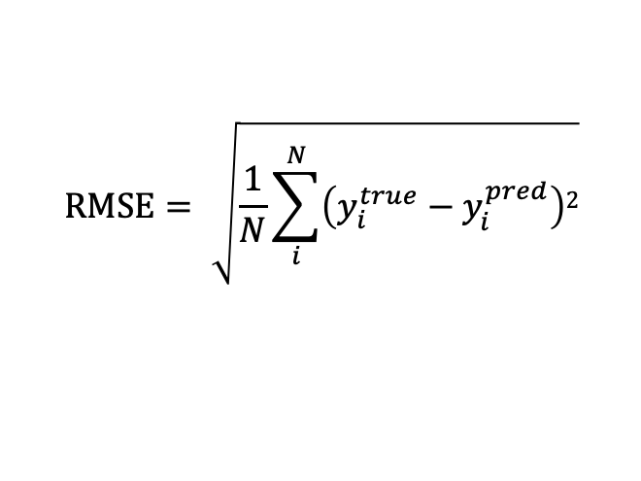
回帰精度の検証方法
RMSE (Root Mean Squared Error)
$$RMSE= \sqrt{\frac{1}{N}\sum_{i}^{N}{\left(y_{i}^{true}−y_{i}^{pred}\right)2}}$$
真の値と予測値の差の二乗の平均の平方根

Slide 25
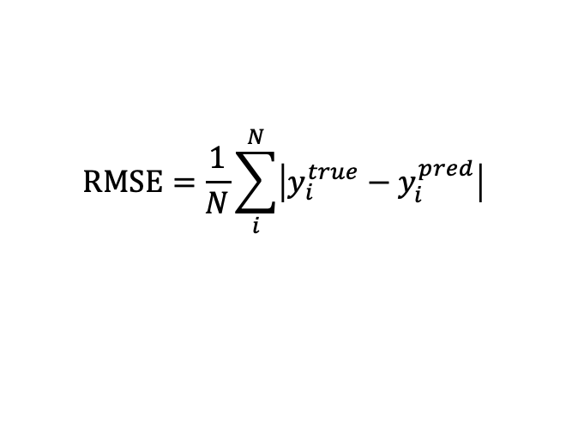
回帰精度の検証方法
MAE (Mean Absolute Error)
$$RMSE=\frac{1}{N}\sum_{i}^{N}{\left|y_{i}^{true}−y_{i}^{pred}\right|}$$
真の値と予測値の差の絶対値の平均

Slide 26
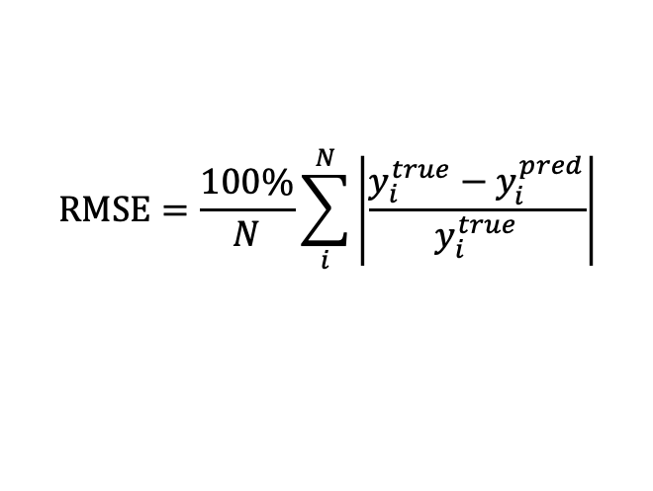
回帰精度の検証方法
MAE (Mean Absolute Percentage Error)
$$RMSE=\frac{100\%}{N}\sum_{i}^{N}{\left|\frac{y_{i}^{true}−y_{i}^{pred}}{y_{i}^{true}}\right|}$$
真の値と予測値の差の絶対値の平均のパーセント

